Slide 1
股市有风险·投资需谨慎

Slide 2
坚守标准
强者恒强
嘉宾：吴中明
执业编号：A1120613090002
经传多赢服务总监，资深投资顾问！专注证券市场分析研究十余年，投资风格以稳健为主，对于大盘走势，行业分析，资金动向等系统型分析都有着独到的见解，特别擅长中长线强势股的筛选和跟踪；始终坚持以趋势为王，资金推动为核心的投资理念。
股市有风险·投资需谨慎

Slide 3
第一章
树立强者恒强思维
第二章
判断热点的基础标准
第三章
做胜率更高的事情
第四章
做投资简单才能赢
股市有风险·投资需谨慎

Slide 4
树立强者恒强思维
第一章

Slide 5
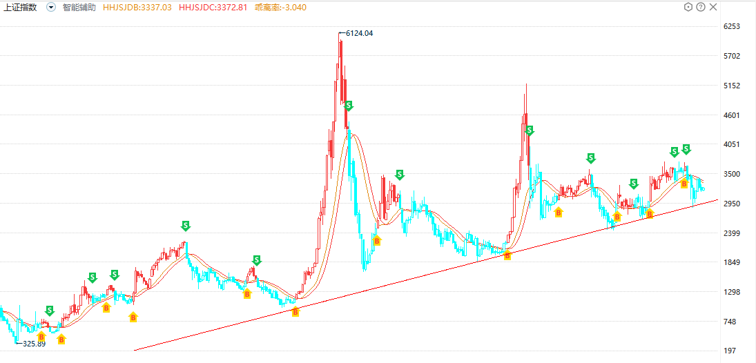
结构性行情还会一直延续下去
A股将会越来越好，也会越来越稳定！从月线走势来看，总体的上升趋势还是很明显；
资本市场的发展才是经济发展的基石；当房地产不再具备投资属性时，股市是最好的选择；
结构性行情的特征将会一直延续下去，而这个过程中必须坚持强者恒强的思维，弱势板块坚决不做；

Slide 6
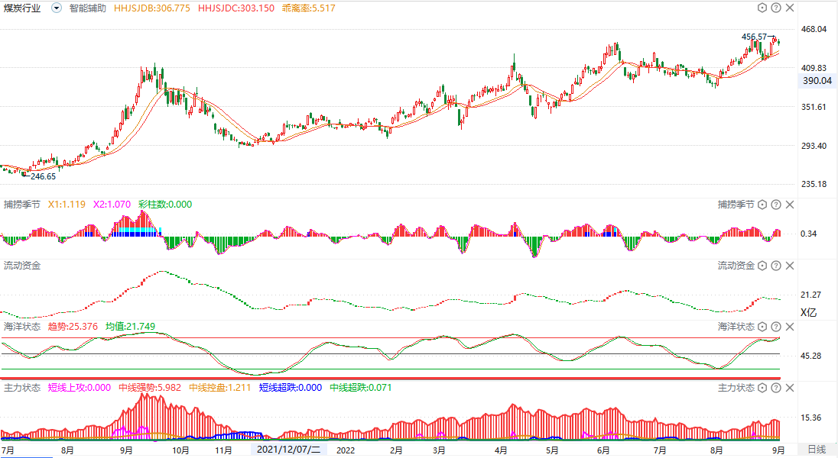
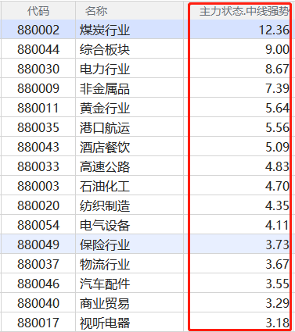
树立强者恒强的投资思维
最基础的分析逻辑：所有强势的板块和个股，都必须同时具备趋势好，有钱炒这两个基础条件；
而海洋状态和主力状态就可以有效的从大的角度判断板块的强弱，选定方向之后才能优中选优；

Slide 7
判断热点的基础标准
第二章

Slide 8
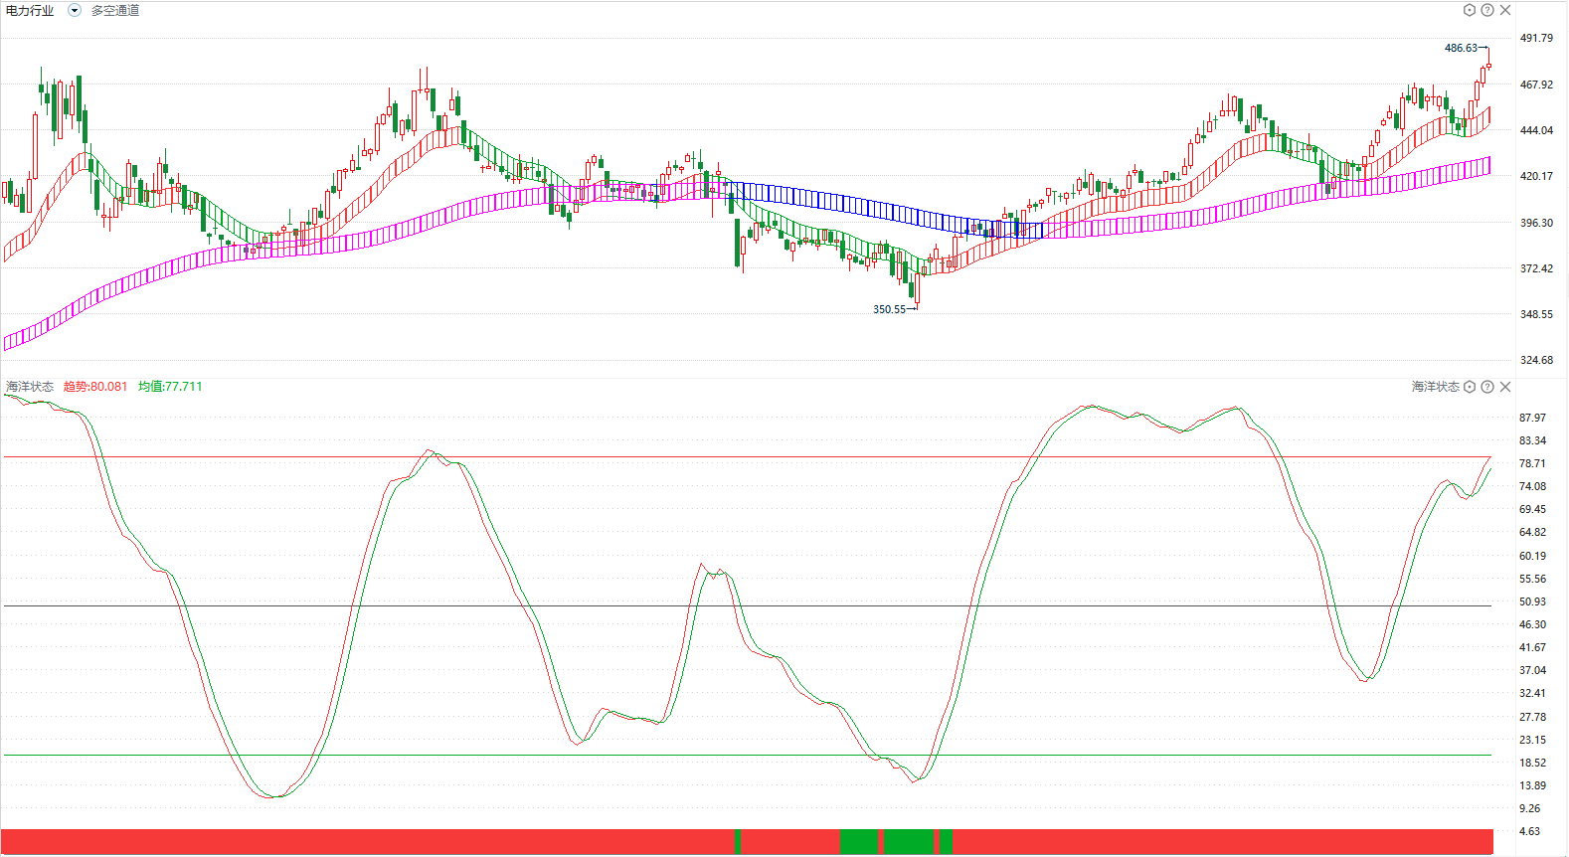
至上而下的趋势分析
怎么定义趋势好：
1、多空通道红紫共振代表中长线强势；2、海洋状态红色区域代表长线趋势走好；
3、股价在智能辅助线上方中线趋势走好；4、捕捞季节金叉代表短线趋势走好；

Slide 9
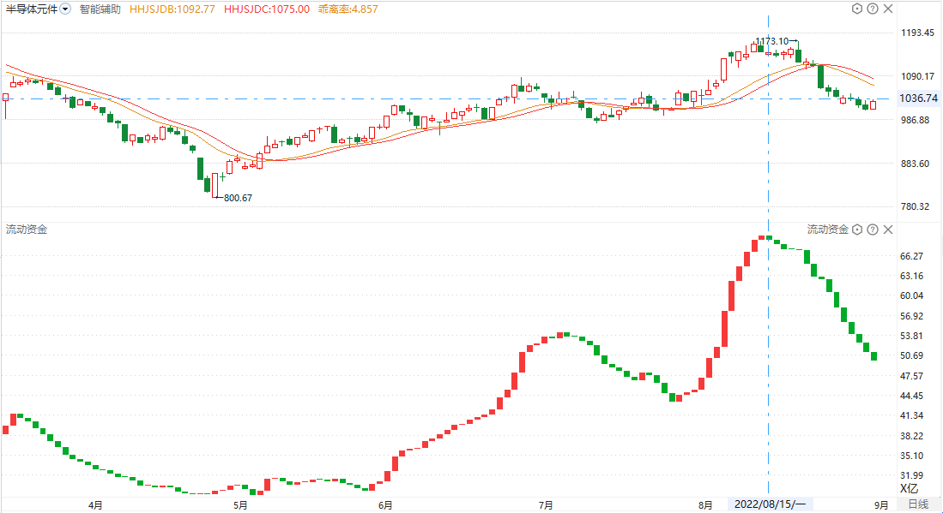
增量资金的思维
流动资金：代表的是资金的活跃度，红色代表大家都愿意炒作这个板块或者个股，绿色则相反；
趋势好只代表符合操作条件，但趋势的延续靠资金推动，特别是主升浪更需要增量资金的推动；

Slide 10
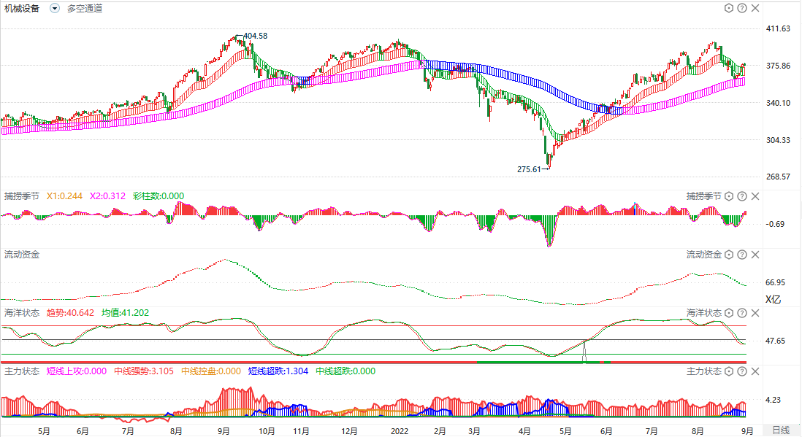
行业&个股强弱的判断标准
强弱分析：
1、相对价位，辅助判断个股是否强于大盘；2、捕捞季节，红色和彩色区域位短线强势；
3、主力创新高可以直接筛选出强势股；4、海洋状态趋势线在50线上方位强势状态；

Slide 11
做胜率更高的事情
第三章

Slide 12
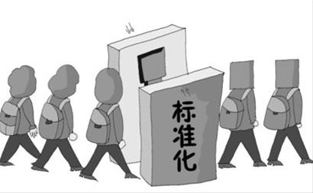
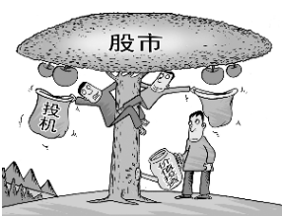
坚持做胜率更高的事情
来源:网络
来源:网络
规则
红灯停，绿灯行！
喝酒不骑马，骑马不喝酒，这是最起码的！
标准化
只有坚持一个正确的方向
才能到达成功的彼岸
投机：
等待赚钱的机会，有机会了再投！
投资：
坚持做正确的事情，做复利投入！
来源:网络
来源:网络

Slide 13
做投资简单才能赢
第四章

Slide 14
做投资简单才能赢
做股票有且只有一个目的：赚钱！
你唯一能决定的只有两件事：买什么（选股）、买多少（仓位）！
做股票最难的也只有两件事：选一只还不错的股票、做好低买高卖！
问题来了：
1、好股票的定义是什么？能让我赚钱的就是好股票！
2、好股票的特征是什么？趋势好，有钱炒，风险小！
（坚持强者恒强的思维）
只做趋势好的，只做有资金炒的，这就是最简单的投资思维

